Slide 1
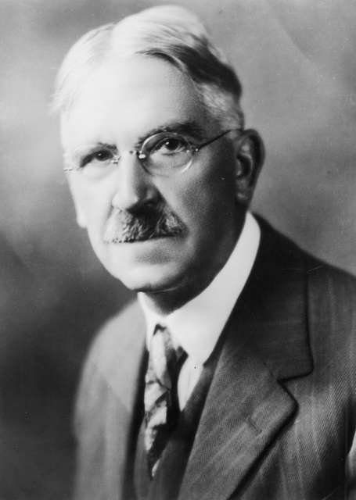
Ενότητα Ηλεκτρονικής Μάθησης
Προετοιμασία διαδικασίας καταληκτικού απολογισμού
«Δεν μαθαίνουμε από την εμπειρία ... μαθαίνουμε με το να συλλογιζόμαστε την εμπειρία» Τζον Ντιούι
Τζον Ντιούι, Αμερικανός φιλόσοφος και εκπαιδευτικός που πίστευε ότι κάθε παιδί είναι δραστήριο, περίεργο και θέλει να εξερευνήσει.

Slide 2
Ενότητα Ηλεκτρονικής Μάθησης
Η σημασία του καταληκτικού απολογισμού
Ο καταληκτικός απολογισμός είναι σημαντικός επειδή βοηθά τους μαθητές.
Να εξερευνήσουν τι συνέβη.
Να μιλήσουν για τις εμπειρίες τους.
Να αναπτύξουν γνώσεις.
Να μειώσουν τα αρνητικά συναισθήματα σχετικά με τις πτυχές της δραστηριότητας.
Να συνδυάσουν τις δραστηριότητες στις πραγματικές τους καταστάσεις.

Slide 3
Ενότητα Ηλεκτρονικής Μάθησης
Η σημασία του καταληκτικού απολογισμού
Υπάρχουν πολλά διαφορετικά μοντέλα καταληκτικού απολογισμού για
προσαρμογή αλλά τα πιο σημαντικά είναι...
ο μαθητής να περιγράψει τι συνέβη,
να του ζητηθεί να αναλύσει την απόδοσή του,
και να παροτρυνθεί να μιλήσει για το πώς θα μπορούσε αυτή η εμπειρία να εφαρμοστεί στον πραγματικό κόσμο.

Slide 4
Ενότητα Ηλεκτρονικής Μάθησης
Συναισθήματα
Πώς αισθάνεστε τώρα;
Πώς νιώθατε ενώ ήσασταν κλειδωμένοι;
Ποιο ήταν το πρώτο συναίσθημα σας όταν μπήκατε στο δωμάτιο;
Τι σας έκανε να αισθανθείτε ανακούφιση/ άγχος;

Slide 5
Ενότητα Ηλεκτρονικής Μάθησης
Στοιχεία
Τι κάνατε;
Πρώτα... Έπειτα... Τότε... Τέλος...
Πείτε στους φίλους σας τι κάνατε και πείστε τους να συμμετάσχουν στο
παιχνίδι.

Slide 6
Ενότητα Ηλεκτρονικής Μάθησης
Μάθηση
Τι μάθατε;
Βρήκατε κάτι ενδιαφέρον να μοιραστείτε;

Slide 7
Ενότητα Ηλεκτρονικής Μάθησης
Σύνδεση με την πραγματικότητα
Έχετε κάνει παζλ παρόμοια με αυτά στο δωμάτιο διαφυγής;
Έπρεπε ποτέ να λύσετε μόνοι σας ένα πραγματικό πρόβλημα;
Τι δεξιότητες χρειαστήκατε για να λύσετε το πρόβλημα;
Έχετε κλειδωθεί ποτέ σε ένα δωμάτιο;

Slide 8
Ενότητα Ηλεκτρονικής Μάθησης
Σύνδεση με την πραγματικότητα
Πώς βγήκατε;
Αναρωτηθήκατε ποτέ πώς γίνονται τα πράγματα;
Έχετε χάσει ποτέ τίποτα και πώς το βρήκατε;
Ποιες στρατηγικές θα εφαρμόζατε εάν αναζητούσατε κάτι που χάθηκε;

Slide 9
Ενότητα Ηλεκτρονικής Μάθησης
Μέλλον
Τι θα κάνατε διαφορετικά;
Εάν παίζατε ένα παιχνίδι παρόμοιο με το δωμάτιο διαφυγής, τι θα άλλαζε στη συμπεριφορά / στη στρατηγική σας;
Σκοπεύετε να χρησιμοποιήσετε τις στρατηγικές στα μαθήματα Επιστήμης/Μαθηματικών;

Slide 10
Ενότητα Ηλεκτρονικής Μάθησης
Σύνοψη
Μια καλά σχεδιασμένη και διεξοδικά μελετημένη διαδικασία απολογισμού θα συμβάλει σε καλύτερα μαθησιακά αποτελέσματα και στην επιθυμία για μάθηση.

